Slide 1
Studie- och karriärvägledare Energisystem (ES)
Elin Lundkvist
Studievagledare-es@uu.se
Boka möte: www.teknat.uu.se/boka
På campus, zoom, telefon eller walk and talk
Samtalsmeny
Funderingar kring val och inriktningar’
Förstå studieplanen och examen
Hantera en svår studiesituation
Förbereda dig för utbytesstudier
Planering för nästa kurs, termin, år och arbetslivet
Hjälp med kompetensinventering
Allmänna tankar om studier…

Slide 2
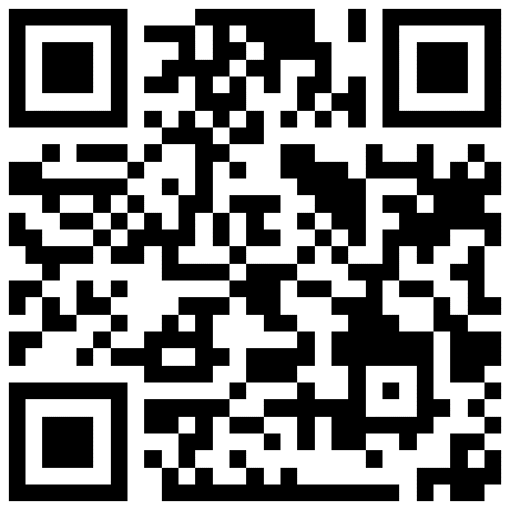
Studentkonto och webben
Studentkonto: Behövs för registrering av kurser på Ladok. Om du inte har gjort detta, kontakta mig omgående!
Webben
Inloggad: Anpassad information till dig
Utloggad: Generell information från Universitet
Webben

Slide 3
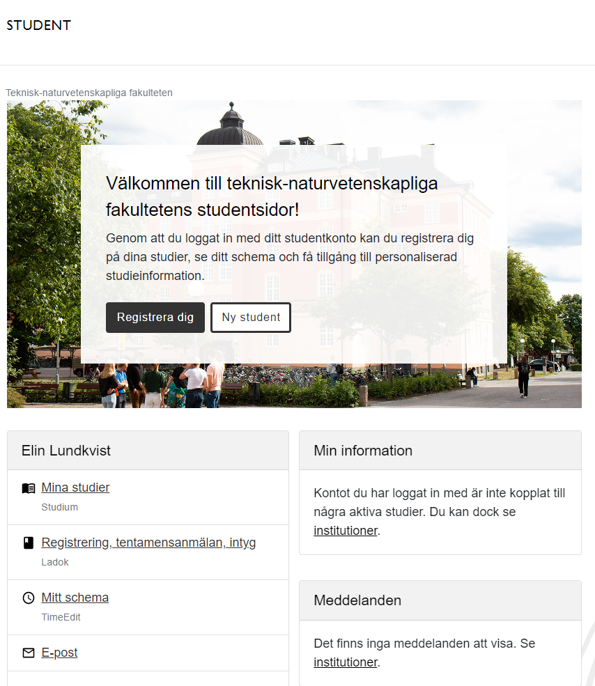
Studentsidor
Information om dina studier- kopplat till Studium
Länk till Ladok: registrering, tentamensanmälan, intyg och slutligen examensansökan.

Slide 4
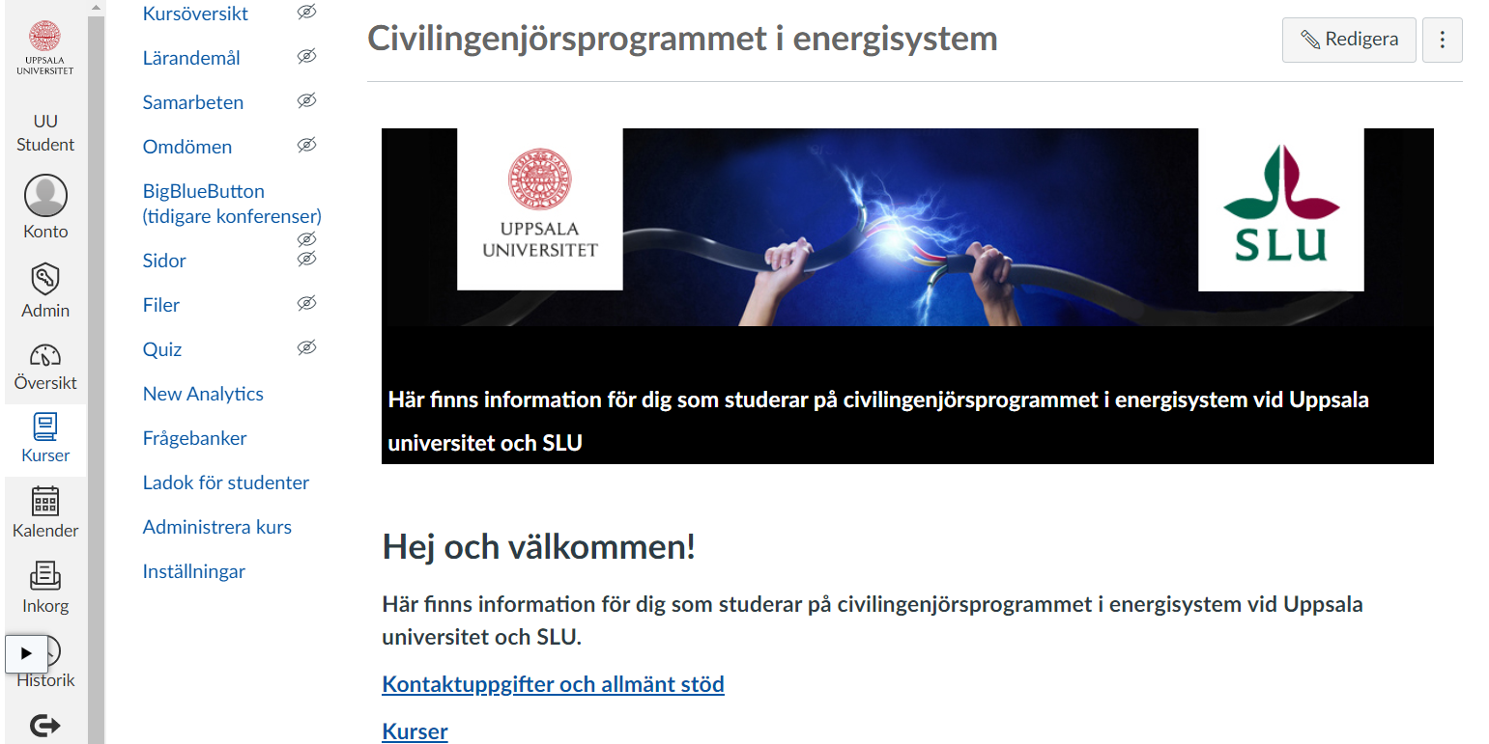
Studium
Studium – programsida och kurssidor https://login.studium.uu.se/
App (Canvas student)

Slide 5
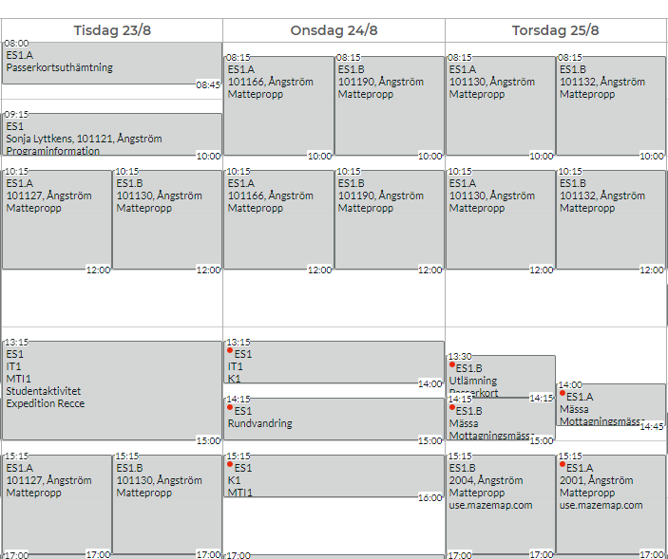
Schema i TimeEdit
Programvis ES1 eller klassvis: ES1A och ES1B
OBS!!!

Slide 6
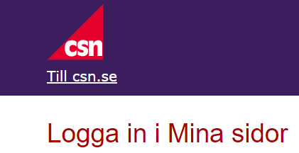
CSN
Sök för hela läsåret!
60 hp = heltidsstudier under ett helt år.
30 hp/termin
Glöm inte studieförsäkran
Om du inte tar dina poäng – återbetalningsskyldighet
Kontakta studievägledaren om det inte går som du tänkt dig med dina studier.

Slide 7
Läst tidigare?
Har du läst (matematik-)kurser på universitetsnivå?
De kan gå att tillgodoräkna. Du har dock inte heltidsstudier på programmet då.
Blankett skickas in till programadministrationen vid teknat: programadministration-teknat@uu.se
Om din studietakt blir påverkat – kontakta mig!

Slide 8
Stödfunktioner vid Uppsala Universitet och SLU
IT-tjänster
Språkresurser
Studenthälsan
Universitetskyrkan
Stöd vid funktionsnedsättning

Slide 9
Om något inte fungerar i undervisningen
Prata med föreläsaren/lektionsledaren/labbassistenten etc. om det upplevda problemet. Direkt dialog är oftast det bästa.
Kontakta kursansvarig om du inte känner att problemet åtgärdats.
Kontakta studievägledare som (i samråd med programansvarig) tar ärendet vidare till rätt instans.
Eller:
Om det av någon anledning inte känns tryggt att prata med läraren själv:
Kontakta studievägledaren direkt

